Slide 1
Wie sieht er aus?
What does he look like?

Slide 2
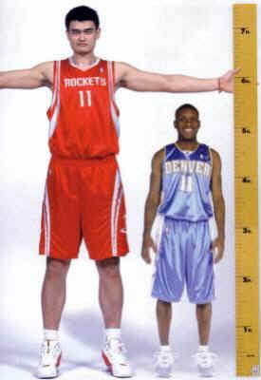
Er ist groß

Slide 3
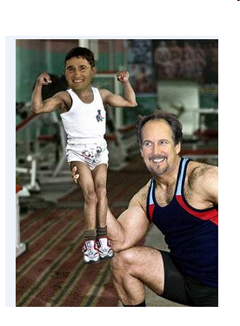
Er ist klein

Slide 4
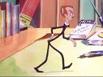
Er ist dünn

Slide 5
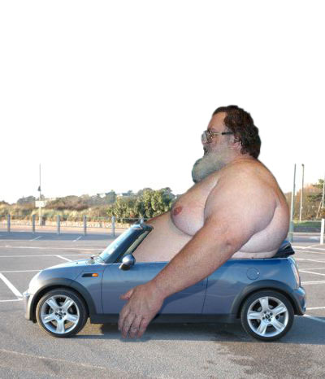
Er ist dick

Slide 6
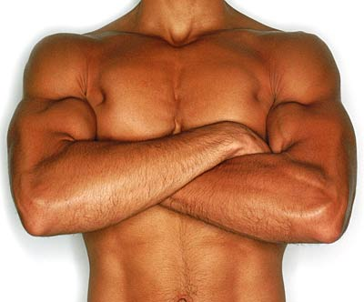
Er ist muskulös

Slide 7
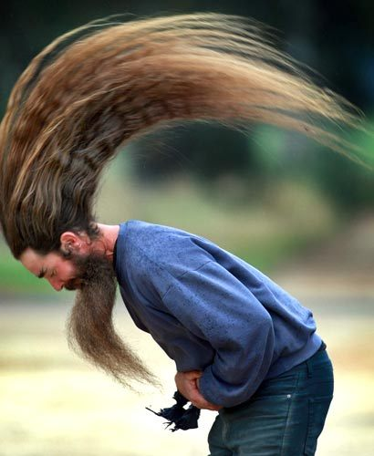
Er hat lange Haare

Slide 8
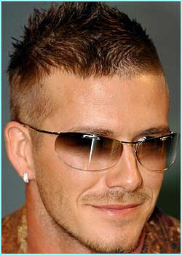
Er hat kurze, dunkelblonde Haare

Slide 9
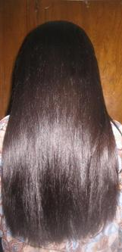
Er hat glatte, dunkelbraune Haare

Slide 10
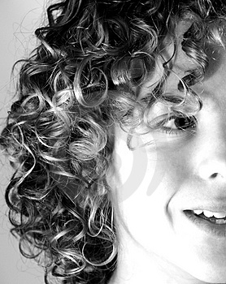
Er hat lockige Haare

Slide 11
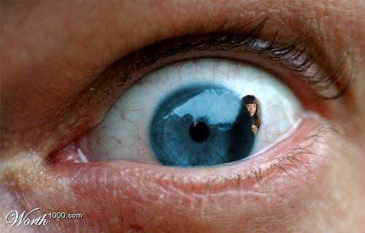
Er hat blaue Augen

Slide 12
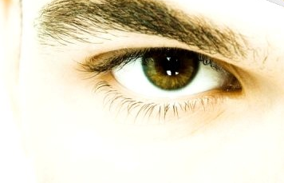
Er hat braune Augen

Slide 13
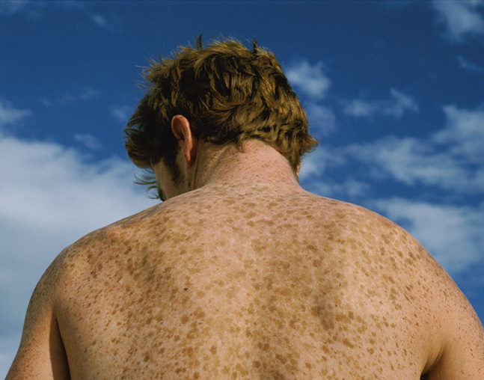
Er hat Sommersprossen

Slide 14
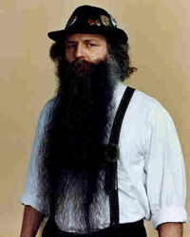
Er hat einen Bart

Slide 15
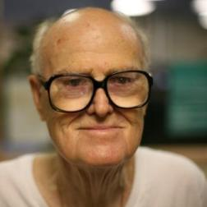
Er hat eine Brille

Slide 16
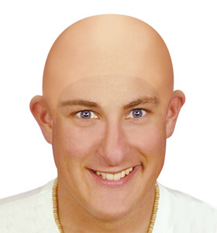
Er hat eine Glatze

Slide 17
Wie sieht er/sie aus?
What does he/she look like?
er ist... sie ist...- he is... she is...
groß - tall
klein - small
mittelgroß - medium height
dick - fat
dünn - thin
schlank - slim
mollig - chubby
muskulös - muscular

Slide 18
er hat... sie hat - he has... she has...
blaue Augen - blue eyes
kurze Haare - short hair
Sommersprossen - freckles
einen Bart - a beard
eine Glatze - a bald head
eine Brille - glasses
eine große Nase - a big nose
braune – brown grüne – green schwarze – black
blonde – blond graue – grey rote - ginger/red
lange – long lockige – curly glatte – straight
wellige – wavy spitze - spikey
mittellange – medium-length

